Slide 1
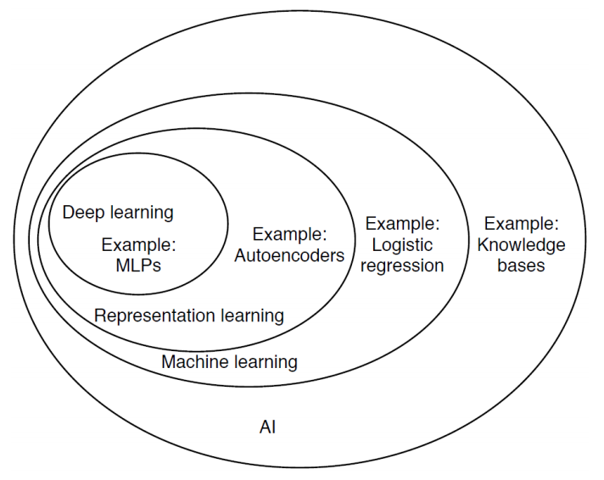
Gépi tanulási módszerek

Slide 2
Gépi tanulás – levelező MSc.
2022-23/2
Bevezetés
Tematika
Követelmények
Előadás és gyakorlat

Slide 3
Ajánlott menetrend
Bevezetés, követelmények, ismertető
Tanulóalgoritmusok tulajdonságai
Gépi tanulási alapfogalmak
A Bayes döntéselmélet alapjai
A naiv Bayes modell
Gauss eloszlás illesztése ML és Bayes módszerrel
2023.02.11.
2023.02.18.
GMM modell és tanítása az EM algoritmussal
Nemparametrikus módszerek
Döntési fák - az ID3 algoritmus
Döntési fák kiterjesztései
Lineáris osztályozás I-II.
Szupportvektor gépek I.
2023.03.04.
2023.03.18.
Szupportvektor gépek II.
Mesterséges neuronhálók
Mély neuronhálók
Együttes tanulás
jellemzőtér transzformációs módszerek
PAC tanulás, Occam tanulás, mintakomplexitás
2023.04.15.
2023.05.06.
Dr. Tóth László előadásai: https://www.inf.u-szeged.hu/~tothl/gepitan/slides/ Videók: https://www.loom.com/share/folder/48302ba77fd640d59fb0bc996b88b1ab

Slide 4
Gyakorlati anyagok
intro, pandas basics
dataset transformations
feature selection/baseline/evaluation
naive bayes, gmm
KNN
Dec tree
dimenzió csökkentés
lineáris modellek
tavaszi szünet
ANN
ensemble
diagnosing ml models
ZH, konzultáció, kérdések
forrás: https://drive.google.com/drive/folders/1Afta2XLTV1Zs5tmFsWz1nHQICfjAoUxk?usp=share_link további hasznos oldalak: http://www.inf.u-szeged.hu/~imegyeri/ -> Machine learning practice

Slide 5
Tételsor szóbeli vizsgához:
1. A gépi tanulás célja. A függvénytanulási feladat tényezői.
2. A gépi tanuláshoz kapcsolódó fogalmak.
3. A PAC tanulási modell.
4. Hatékony PAC tanulás. Occam tanulás.
5. Minta-komplexitás és a Vapnik-Chervonenkis dimenzió.
6. A Bayes-döntéselmélet alapjai.
7. Eloszlások paramétereinek becslése ML /*illetve Bayes-*/ módszerrel.
8. Valószínűségi eloszlások modellezése Gauss-keverékmodellel (GMM), az ML tanítási kritérium és az Expectation Maximization algoritmus használatával.
9. Döntési fák
10. Neuronhálók.
11. Nemparametrikus módszerek. Példány-alapú tanulás legközelebbi szomszéd és kernel-alapú módszerekkel.
12. Lineáris osztályozók
13. SVM
Vizsgakövetelmények:
A fenti tételsor alapján mindenki 2 tételt kap.
A kettes érdemjegyhez mindkét tételt legalább kettesre kell tudni.

Slide 6
Mérési jegyzőkönyv – beadandó leírása
Nagyjából 5 oldal terjedelemben
Összefüggő mondatokban; képekkel, ábrákkal kiegészítve; kódrészletek
Két mesterségesen létrehozott és egy választott adatbázis
SKLEARN: mintakészítők – osztályozás – nehezebb
Valós: UCI, Kaggle
Három lépés elvégzése:
Előfeldolgozás
Adatok vizsgálata, megértése; a feladat leírása, jellemzők és címkék értelmezése
Adatok kezelése és feldolgozása (pl. standardizálás, normalizálás)
Modellezés
2-3 gépi tanulási algoritmus kipróbálása;
hiperparaméterek és beállítások próbálgatása (pl. neuronok számának állítása, fa optimális mélységének vagy k-NN-nél legjobb szomszédok számának meghatározása)
Kiértékelés
Kapott eredmények leírása, ábrázolása és elemzése; döntési felületek megjelenítése
illetve a tanuló módszer működésének értelmezése (amennyiben lehetséges)

Slide 7
Ütemezési terv

